Slide 1


Bài 5: QUÝ TRỌNG THỜI GIAN
Tiết 2

Slide 2



Slide 3



BÀI 1
Em đồng tình và không đồng tình với việc làm nào?

Slide 4
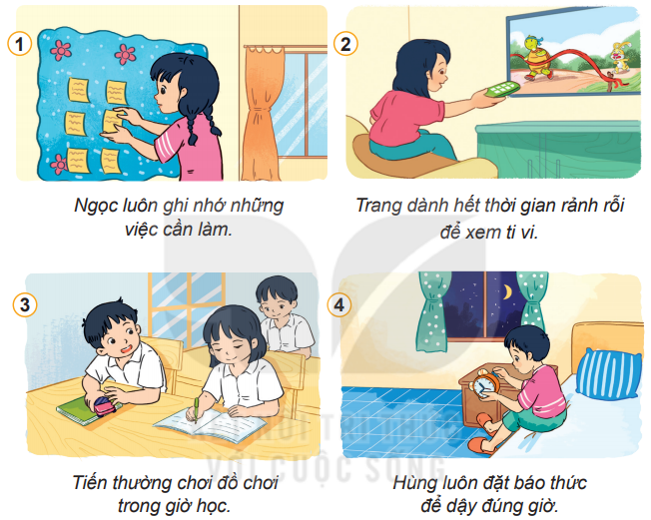

Slide 5
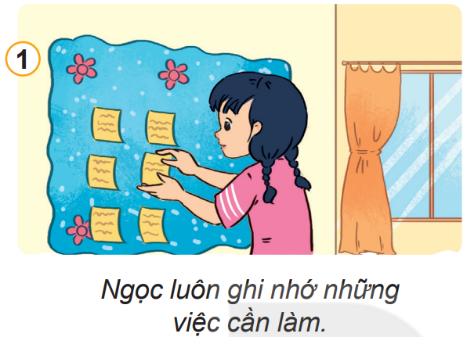


Đồng tình

Slide 6
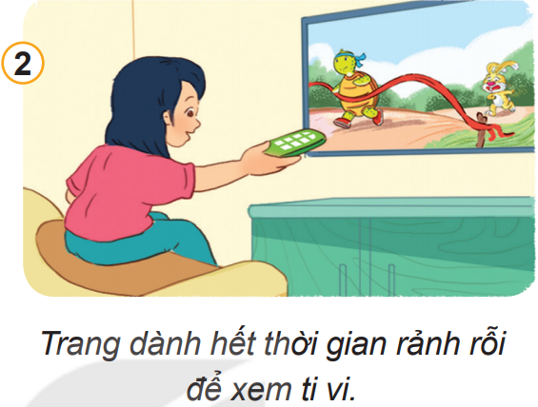

Không đồng tình

Slide 7
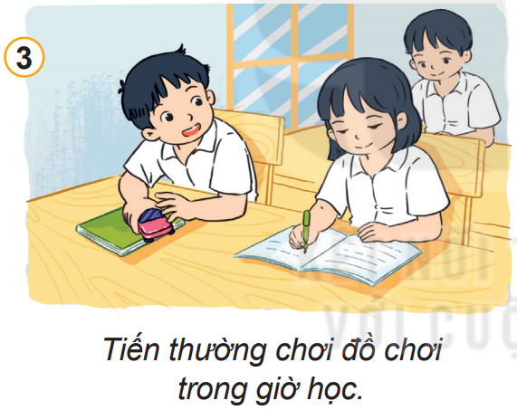
Không đồng tình

Slide 8
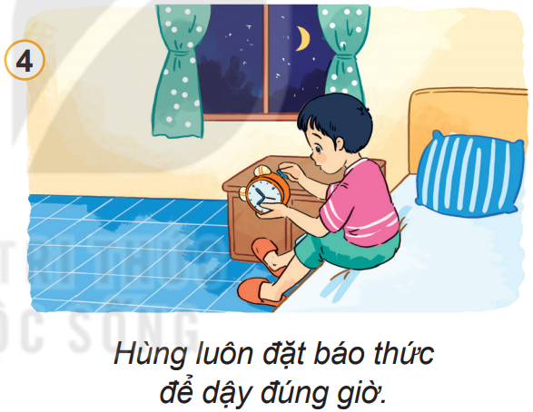
Không đồng tình

Slide 9
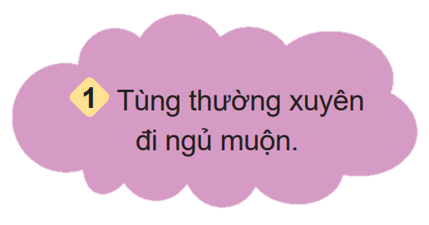
BÀI 2:
Điều gì có thể xảy ra trong các tình huống sau ?
Bị mệt mỏi, chậm trễ mọi việc và ảnh hưởng sức khỏe.

Slide 10
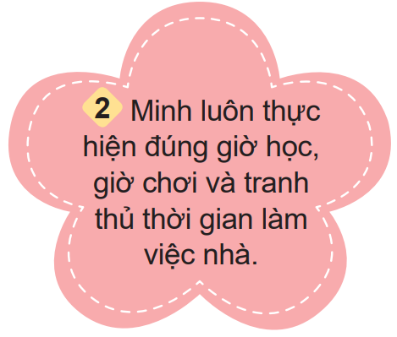
Điều gì có thể xảy ra trong các tình huống sau ?
Việc học tập và sinh hoạt sẽ luôn điều độ, hiệu quả.

Slide 11
BÀI 3
Đưa ra lời khuyên cho các bạn ?

Slide 12
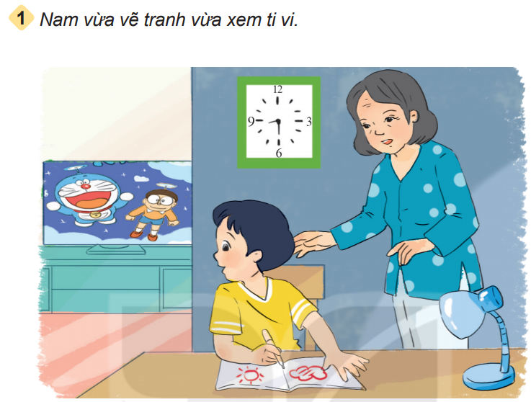

Slide 13
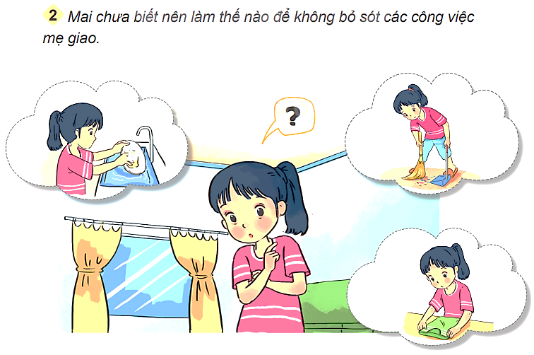

Slide 14
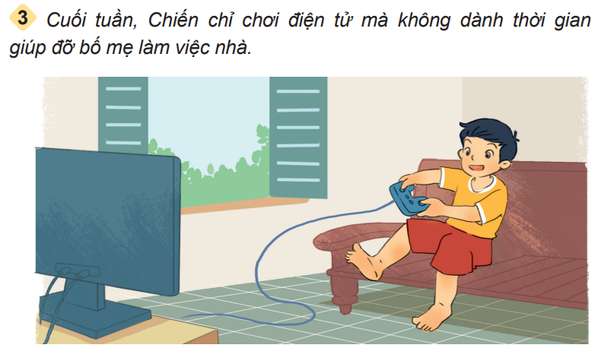

Slide 15
Củng cố - Vận dụng

Slide 16
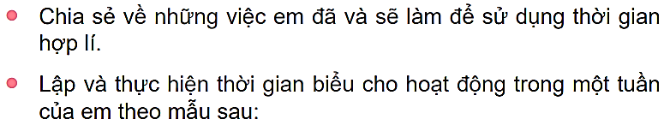

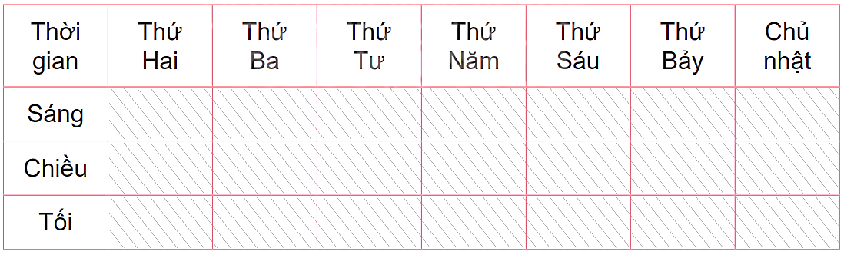

Slide 17
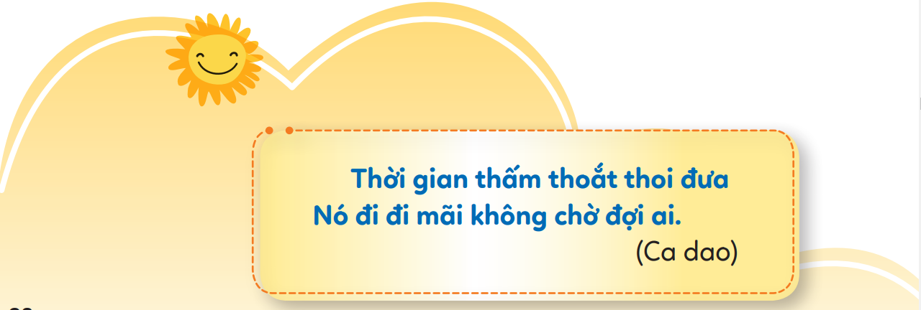
THÔNG ĐIỆP

